Slide 1
IO11
Steunen
(‘scaffolding’)
Christina Pichler-Koban, Klagenfurt University

Slide 2

Overzicht en doel
In deze module worden toekomstige leraren in de initiële lerarenopleiding geïntroduceerd om hun studenten te ondersteunen bij het omgaan met complexe sociaal-wetenschappelijke milieuvraagstukken (SSI) door een steigeringskader te bieden. Onderwijsonderzoek heeft aangetoond dat studenten vaak worstelen met open problemen. Meta-kennis over het te volgen proces kan studenten ondersteunen bij het omgaan met deze opgaven en bij het beslissen welke stap ze vervolgens moeten uitvoeren.
De bedoeling van deze module is om de competenties van toekomstige docenten te versterken in het gebruik van scaffolding en meta-kennis raamwerken om om te gaan met SSI in het milieu en om een dieper begrip te ontwikkelen van de voordelen voor hun studenten door middel van meta-kennis benaderingen.
De lerarenstudenten leren over scaffolding frameworks door de onderwerpen "bossen" en "klimaatverandering" te gebruiken als voorbeelden van een SSI met veelvuldige verwijzingen naar de levenservaringen van toekomstige wetenschapsdocenten en hun toekomstige leerlingen op school.

Slide 3

Stroomdiagram en Module plan
Introductie op het onderwerp ‘bos’
Ondersteunen (‘scaffolding’) bij het onderwerp ‘bos’
Onderwijs maken (met ‘scaffolding’) bij het onderwerp ‘bos’
Activiteit 1.1 Foto’s van het bos/bos quiz
Activiteit 2.1: Bos en veld
Activiteit 2.3: Bos en klimaatverandering
Activiteit 3.1: Lesanalyse
Activiteit 2.2: Bossen in transitie
Activiteit 3.2: Hoe zelf lessen te maken bij het onderwerp ‘bos’
Activiteit 1.2 Interessegebieden inventariseren
Activiteit 1.3 ‘Bos’ in het curriculum

Slide 4
Ontwerpprincipes
Intrinsiek motiveren:
Emotioneel, door aan te sluiten bij persoonlijke ervaringen, het aannemen van verschillende rollen en perspectieven
Vakinhoudelijk, door brede onderdompeling in methoden en bevindingen van interdisciplinair multi-perspectief mobiliteitsonderzoek
Actief leren:
Zo weinig mogelijk directe input van de lerarenopleiders
Discursieve vormen
Eigen ervaring
Creatieve elementen
Reflectieve praktijken

Slide 5
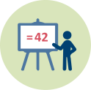



1. Introductie op het onderwerp ‘bos’
Activiteit 1.1 Foto‘s van bossen en de bos quiz
 | Duur: 30 min. + 30 min.
Dit is een "opwarm" activiteit. Deze activiteit is bedoeld om de aandacht te vestigen op de verschillende dimensies van het bos. Bijvoorbeeld, vanuit het perspectief van Educatie voor Duurzame Ontwikkeling heeft het bos minstens de volgende dimensies: ecologisch, economisch, maatschappelijk, cultureel. De trainer toont een selectie van foto's met verschillende bossen. Elke deelnemer kiest een foto van zijn favoriete bos en vertelt er een verhaal over. De bedoeling is om de voorkennis, overtuigingen, ervaringen en attitudes van de leerlingen in verband met het onderwerp te verkennen. Als de trainer meer aandacht wil vestigen op de bosdimensies, kan hij/zij de optionele activiteit "bosquiz" toevoegen, waarbij de leerlingen termen moeten raden die met het bos te maken hebben.

Slide 6



1. Introduction to the topic of the forest
Activiteit 1.2: Interessegebieden inventariseren
 | Duur: 30 min. + 60 min.
Deze activiteiten zijn bedoeld om de leerlingen een idee te geven van de brede waaier van onderwerpen die verband houden met bossen in de breedste zin van het woord. Wie kent het bos? Leerlingen proberen correcte definities te geven van termen die met bos te maken hebben. Bosverhalen: De leerlingen krijgen de opdracht om informatie te verzamelen over het onderwerp bos (krantenartikelen, foto's, krantenkoppen, studies). In kleine groepjes bespreken ze wat voor hen doorslaggevend was om artikels te kiezen, welke van de materialen geloofwaardig lijken, welke interessant lijken voor het onderwijs. De behandelde onderwerpen worden verzameld en er worden thematische clusters gevormd die een pool vormen voor verdere taken.

Slide 7


1. Introductie op het onderwerp ‘bos’
Activiteit 1.3: Onderwerp ‘bos’ en het curriculum
 | Duur: 30 min.
De lerarenopleider geeft een voorbeeld van hoe aspecten in bosbouwonderwerpen kunnen worden geïdentificeerd die verband houden met wiskunde en wetenschappen. Het voorbeeld in het schema verwijst naar het Oostenrijkse curriculum. Aan de hand van dit voorbeeld gaan groepjes van twee studenten zelfstandig na welke aspecten van bosbouwonderwerpen verband houden met wiskunde en natuurwetenschappen volgens hun nationale leerplan voor één vak en één cijfer.

Slide 8


2. Introductie van het gebruik van ondersteunen (‘scaffolding’) bij het onderwerp ‘bos’
Activiteit 2.1: Bos en veld
 | Duur: 60 min.
Wat heeft een bos nodig om te groeien, en welke elementen bepalen zijn uitzicht? De bedoeling van deze activiteit is om het verband tussen bos en plaats uit te werken. Eerst wordt aan de hand van een bosboom nagegaan wat deze nodig heeft voor zijn groei. In een volgende stap onderzoekt de klas hoe verschillende plantensoorten omgaan met verschillende aanbiedingen van licht, water en voedingsstoffen en welke soorten waar gedijen. In tweetallen maken de leerlingen sociale mediaprofielen van verschillende bosbomen.

Slide 9


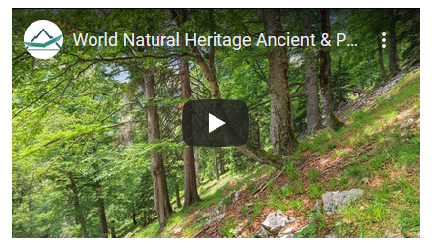
2. Introductie van het gebruik van ondersteunen (‘scaffolding’) bij het onderwerp ‘bos’
Activiteit 2.2: Bossen in transitie
 | Duur: 90 min.
De leerlingen vergelijken de verdeling van de bossen op verschillende tijdstippen in de geschiedenis van de aarde met behulp van kaarten en tabellen. Ze berekenen veranderingen in bosgebieden gedurende de laatste eeuw, ze bespreken oorzaken en gevolgen van deze veranderingen.

Slide 10

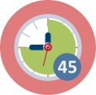
2. Introductie van het gebruik van ondersteunen (‘scaffolding’) bij het onderwerp ‘bos’
Activiteit 2.3: Bossen en klimaatverandering
 | Duur: 230 min.
Deze activiteit bestaat uit zes oefeningen. Eerst geeft de trainer een korte input over de invloed van het bos op het regionale klimaat, de leerlingen verkennen dit door op verschillende plaatsen temperatuur en vochtigheid te meten. De leerlingen krijgen gegevens over een site en moeten een keuze maken voor de geschikte boomsoort. De volgende oefeningen voegen economische, juridische, milieu- en sociale dimensies toe, die een rol spelen bij zulke beslissingen, met gebruik van verschillende technieken zoals groepswerk, rollenspel, discussies.

Slide 11


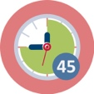
Implementatie: lesontwerp en het toepassen van ondersteunen (‘scaffolding’)
Activiteit 3.1: Lesanalyse bij het onderwerp bos en klimaatverandering
 | Duur: 45 min.
De lerarenopleider introduceert een reeks van steigertechnieken bij de studenten. De leerlingen analyseren de vorige lessen over het thema "bos" en proberen de steigerelementen te identificeren.

Slide 12

Implementatie: lesontwerp en het toepassen van ondersteunen (‘scaffolding’)
3.2: Lesontwerp w.b. ‘bos’
 | Duur: 180 min.
De leerlingen kiezen een onderwerp uit de onderwerpenpool van Activiteit 1.2 en geven een stem voor het onderwerp van hun voorkeur. Voor het onderwerp dat de meeste stemmen krijgt, moeten de leerlingen in groepjes van twee een stelling uitwerken. Eerst moeten ze nagaan waar geschikt datamateriaal voor de te onderwijzen inhoud kan worden gevonden. Het onderzoek en de voorbereiding van het datamateriaal moeten door de leerlingen als huiswerk worden gedaan. De lerarenopleider selecteert drie leerplandoelstellingen die bij de inhoud passen. Hij legt ze in de volgende oefensessie aan de studenten voor. Elke groep kiest een leerplandoel en denkt na over hoe het gekozen onderwerp en het leerplandoel met elkaar in verband kunnen worden gebracht en hoe de steiger moet worden opgebouwd. Met behulp van het gegevensmateriaal dat in de huiswerkopdracht is voorbereid, plannen de leerlingen nu hun les. Elke groep test de lesopzet van een andere groep en geeft feedback.

Slide 13
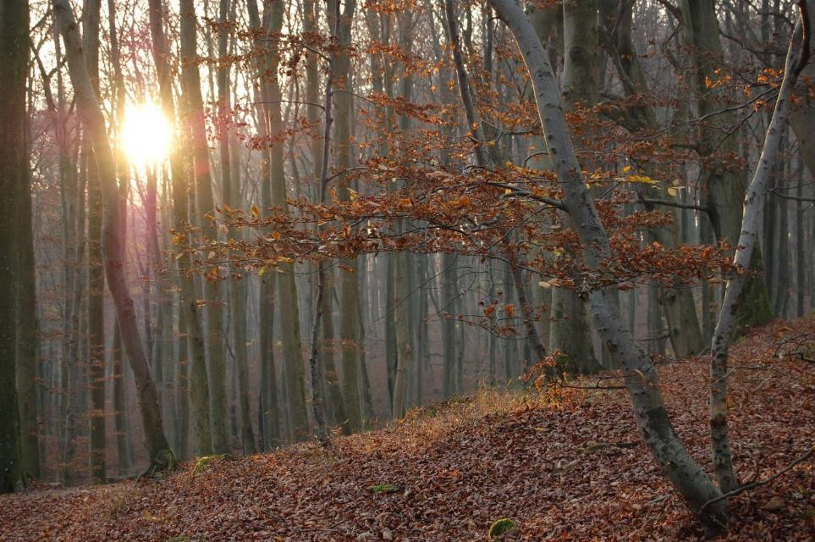
Activiteit 1.1: Foto’s van bossen
European beech forest (Foto: Hanns Kirchmeir)
Notes:
Image from Pixabay: It is not necessary to quote the source

Slide 14
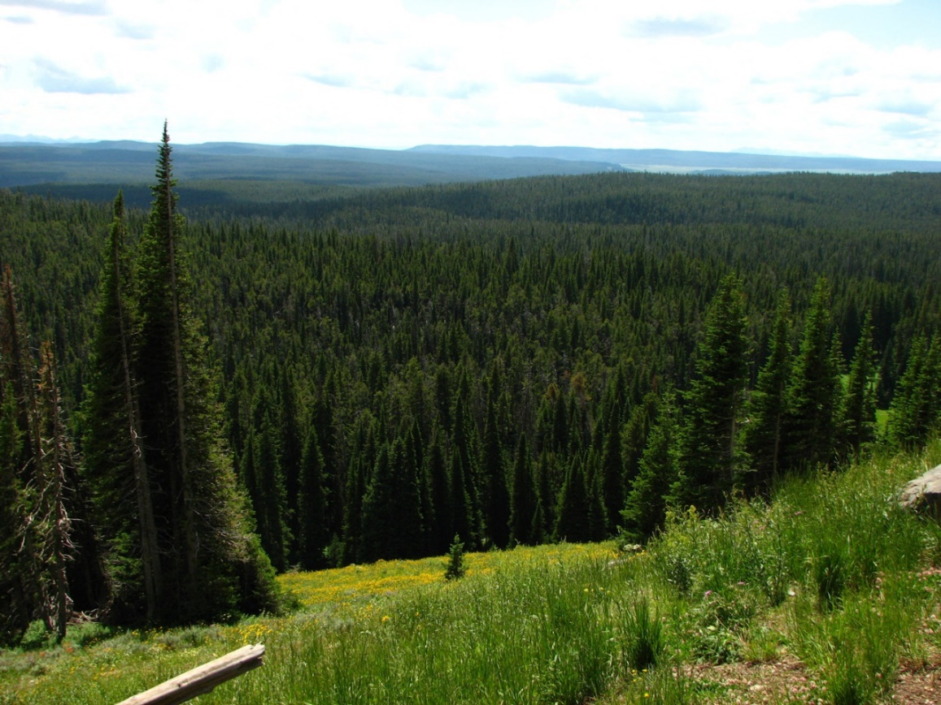
Activiteit 1.1: Foto’s van bossen
Coniferous forest (Foto: Michael Huber)
Notes:
Image from Pixabay: It is not necessary to quote the source

Slide 15
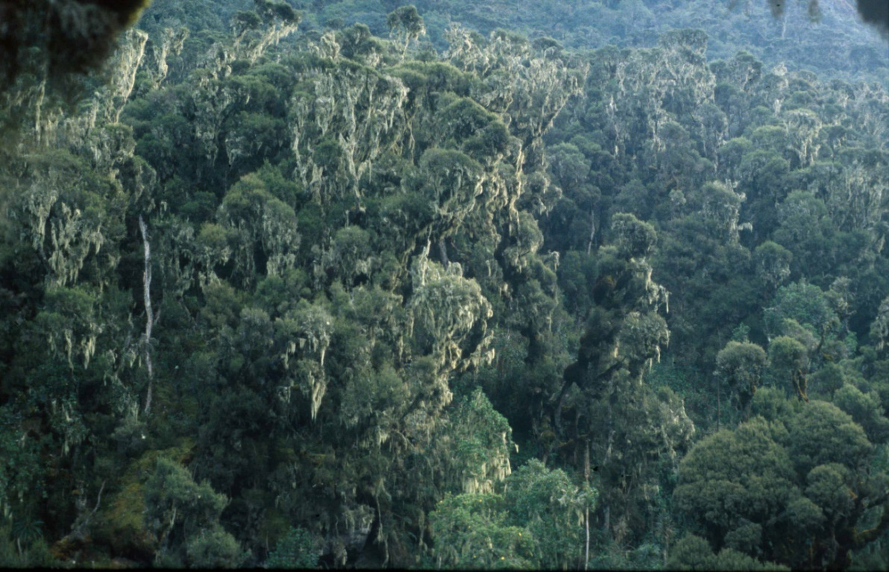
Activiteit 1.1: Foto’s van bossen
Cloud forest, Uganda (Foto: Hanns Kirchmeir)
Notes:
Image from Pixabay: It is not necessary to quote the source

Slide 16
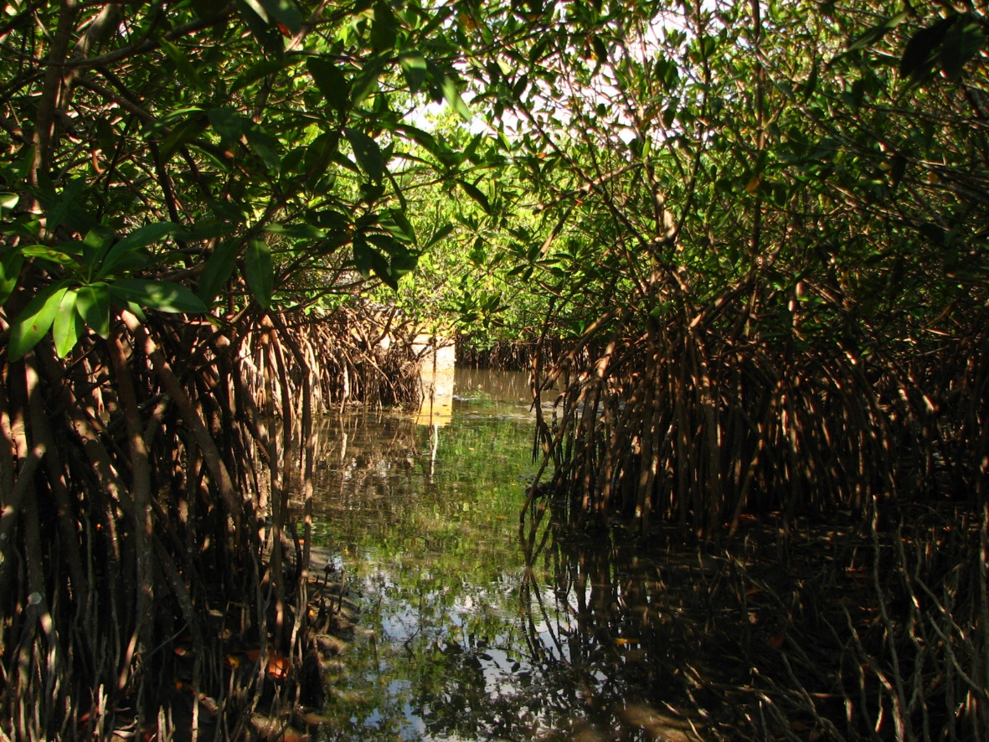
Activiteit 1.1: Foto’s van bossen
Mangroves, La Mancha/Mexico (Foto: Michael Huber)
Notes:
Image from Pixabay: It is not necessary to quote the source

Slide 17
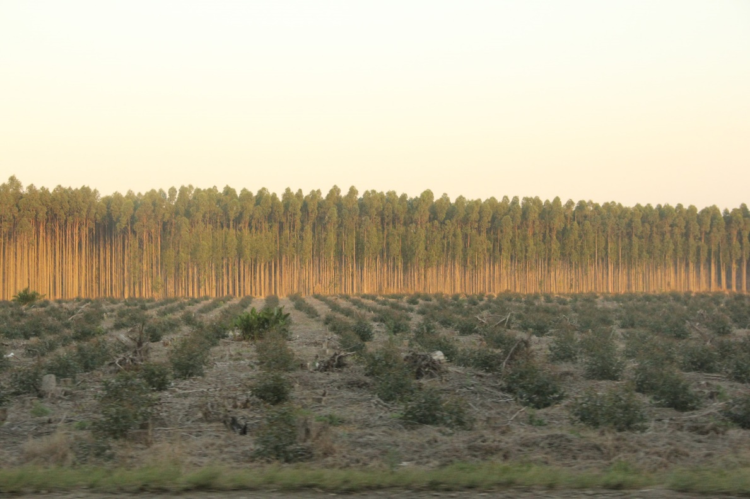
Activiteit 1.1: Foto’s van bossen
Eukalyptus plantation, South Africa (Foto: Hanns Kirchmeir)
Notes:
Image from Pixabay: It is not necessary to quote the source

Slide 18
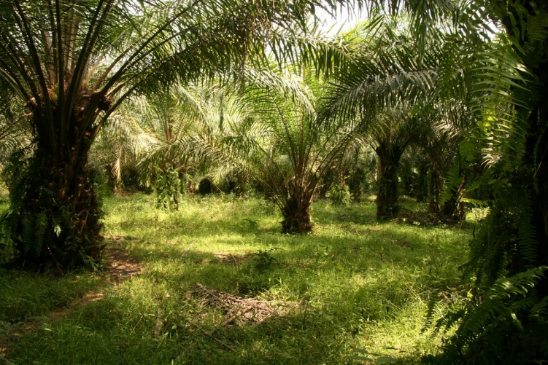
Activiteit 1.1: Foto’s van bossen
Oil palms (Foto: Hanna Kirchmeir)
Notes:
Image from Pixabay: It is not necessary to quote the source

Slide 19
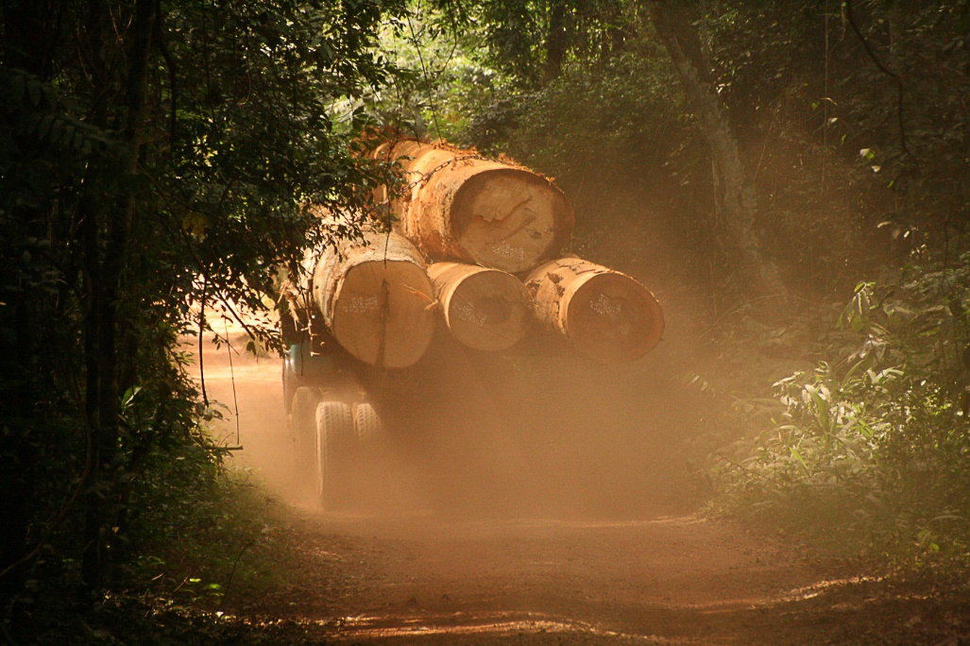
Activiteit 1.1: Foto’s van bossen
Timber transport, Ghana (Foto: Hanna Kirchmeir)
Notes:
Image from Pixabay: It is not necessary to quote the source

Slide 20
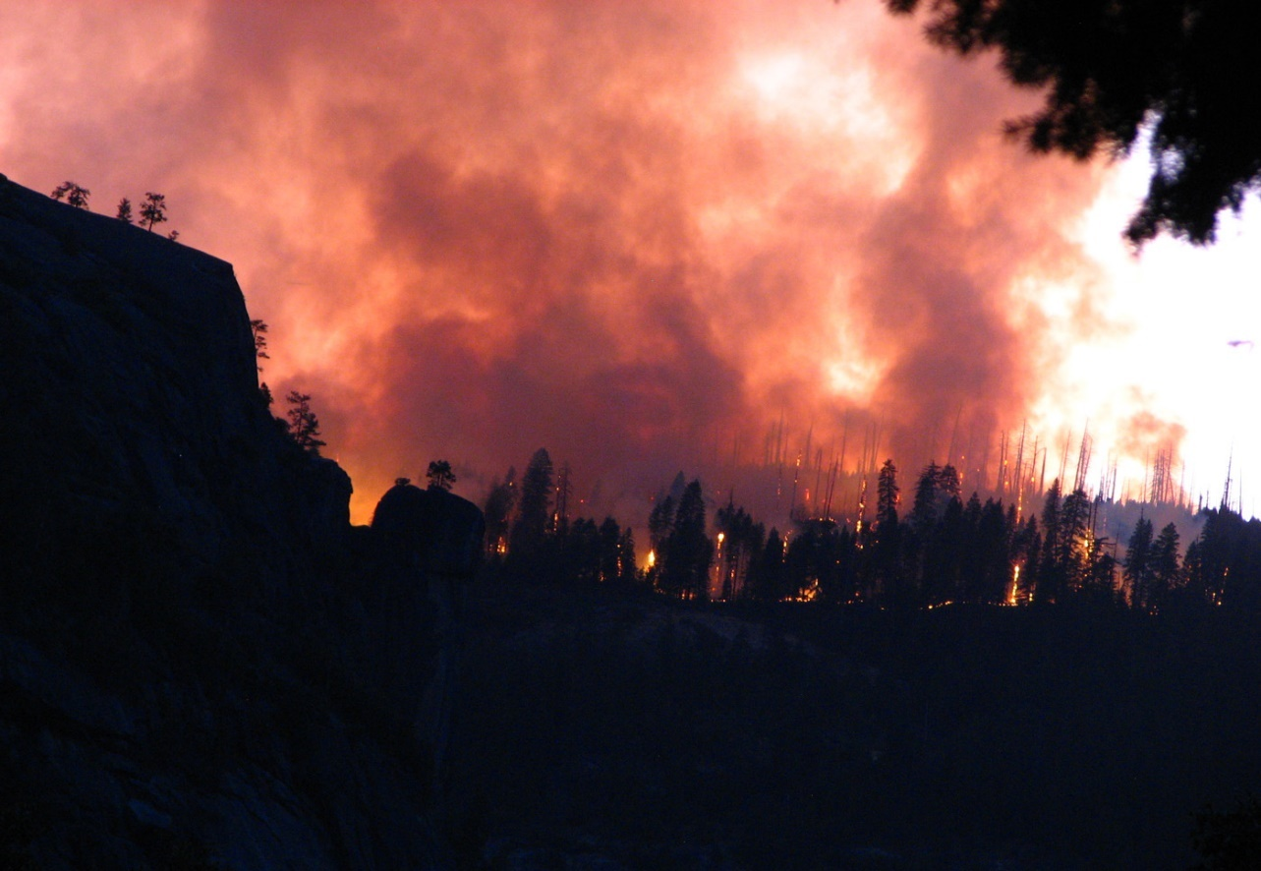
Activiteit 1.1: Foto’s van bossen
Wildfire (Foto: Michael Huber)
Notes:
Image from Pixabay: It is not necessary to quote the source

Slide 21
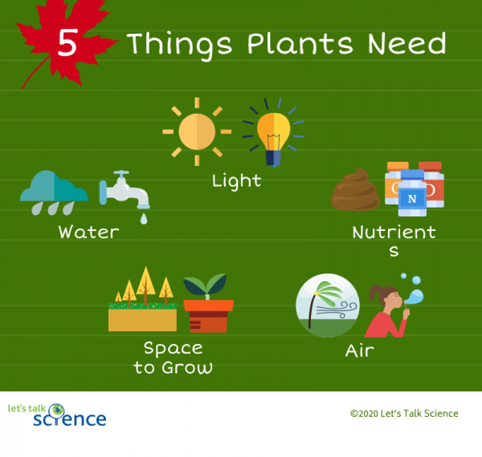
Activiteit 2.1: Bos en land – plantengroei
Notes:
Image from Pixabay: It is not necessary to quote the source

Slide 22
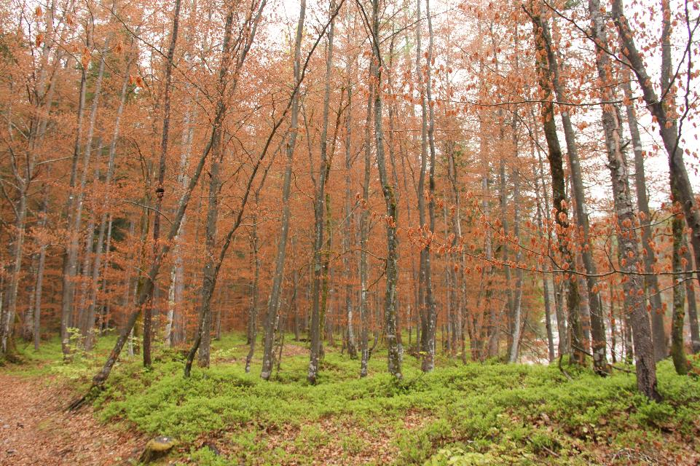
Activiteit 2.1: Bos en land – bossen op aarde
Notes:
Image from Pixabay: It is not necessary to quote the source

Slide 23
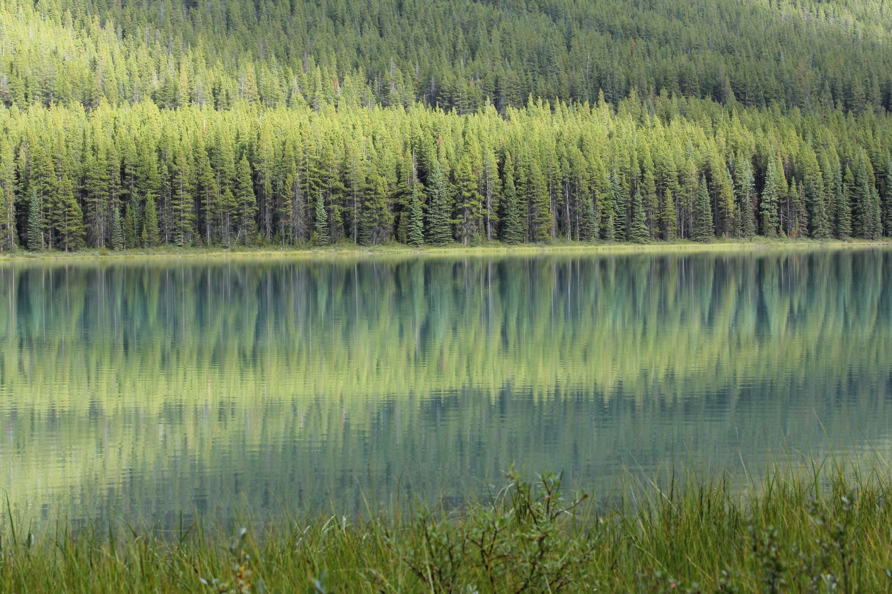
Activiteit 2.1: Bos en land – bossen op aarde
Notes:
Image from Pixabay: It is not necessary to quote the source

Slide 24
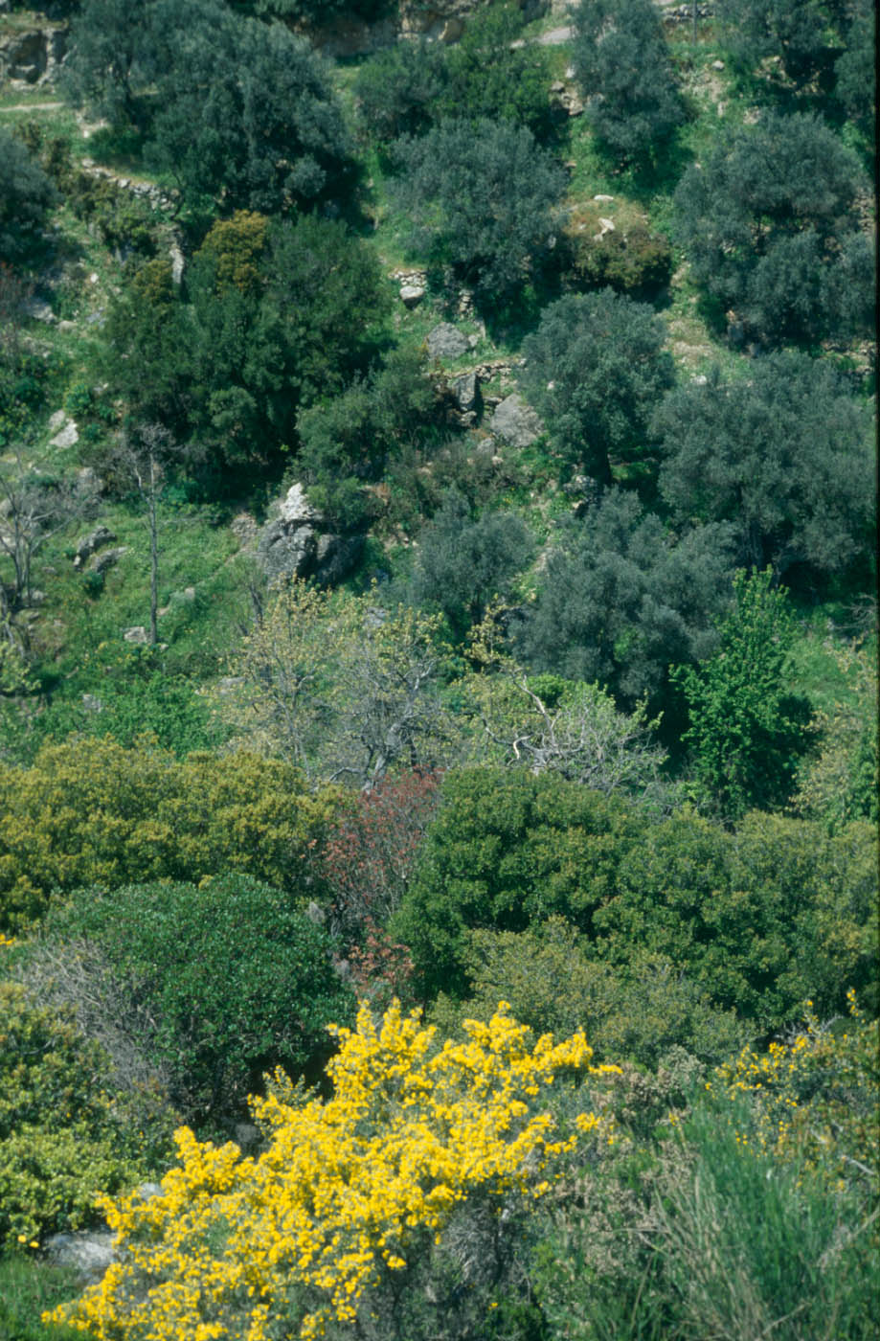
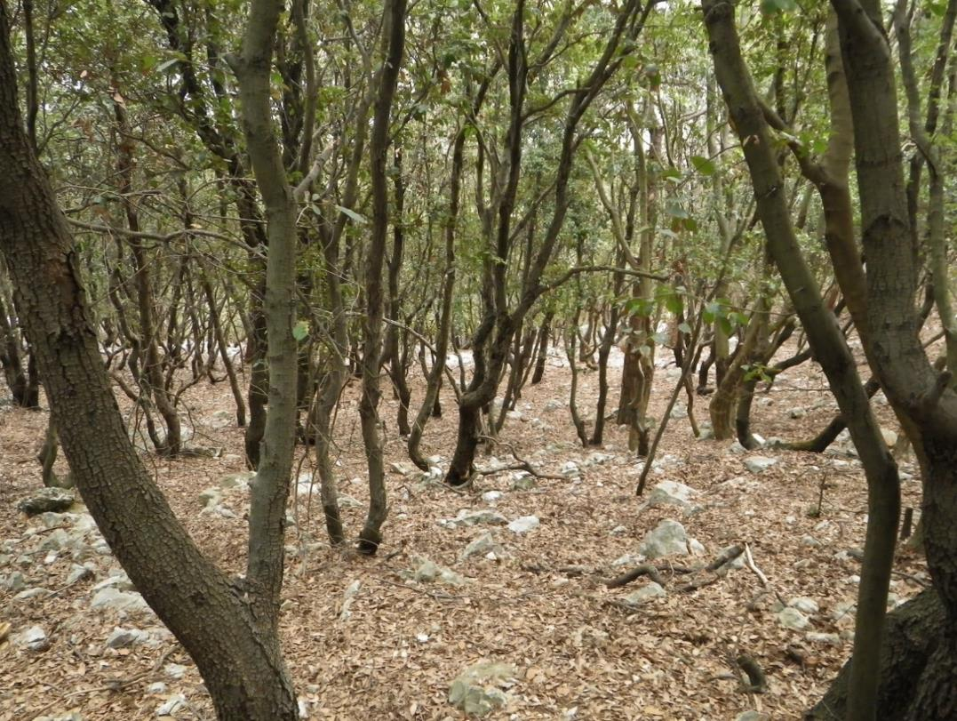
Activiteit 2.1: Bos en land – bossen op aarde
Notes:
Image from Pixabay: It is not necessary to quote the source

Slide 25
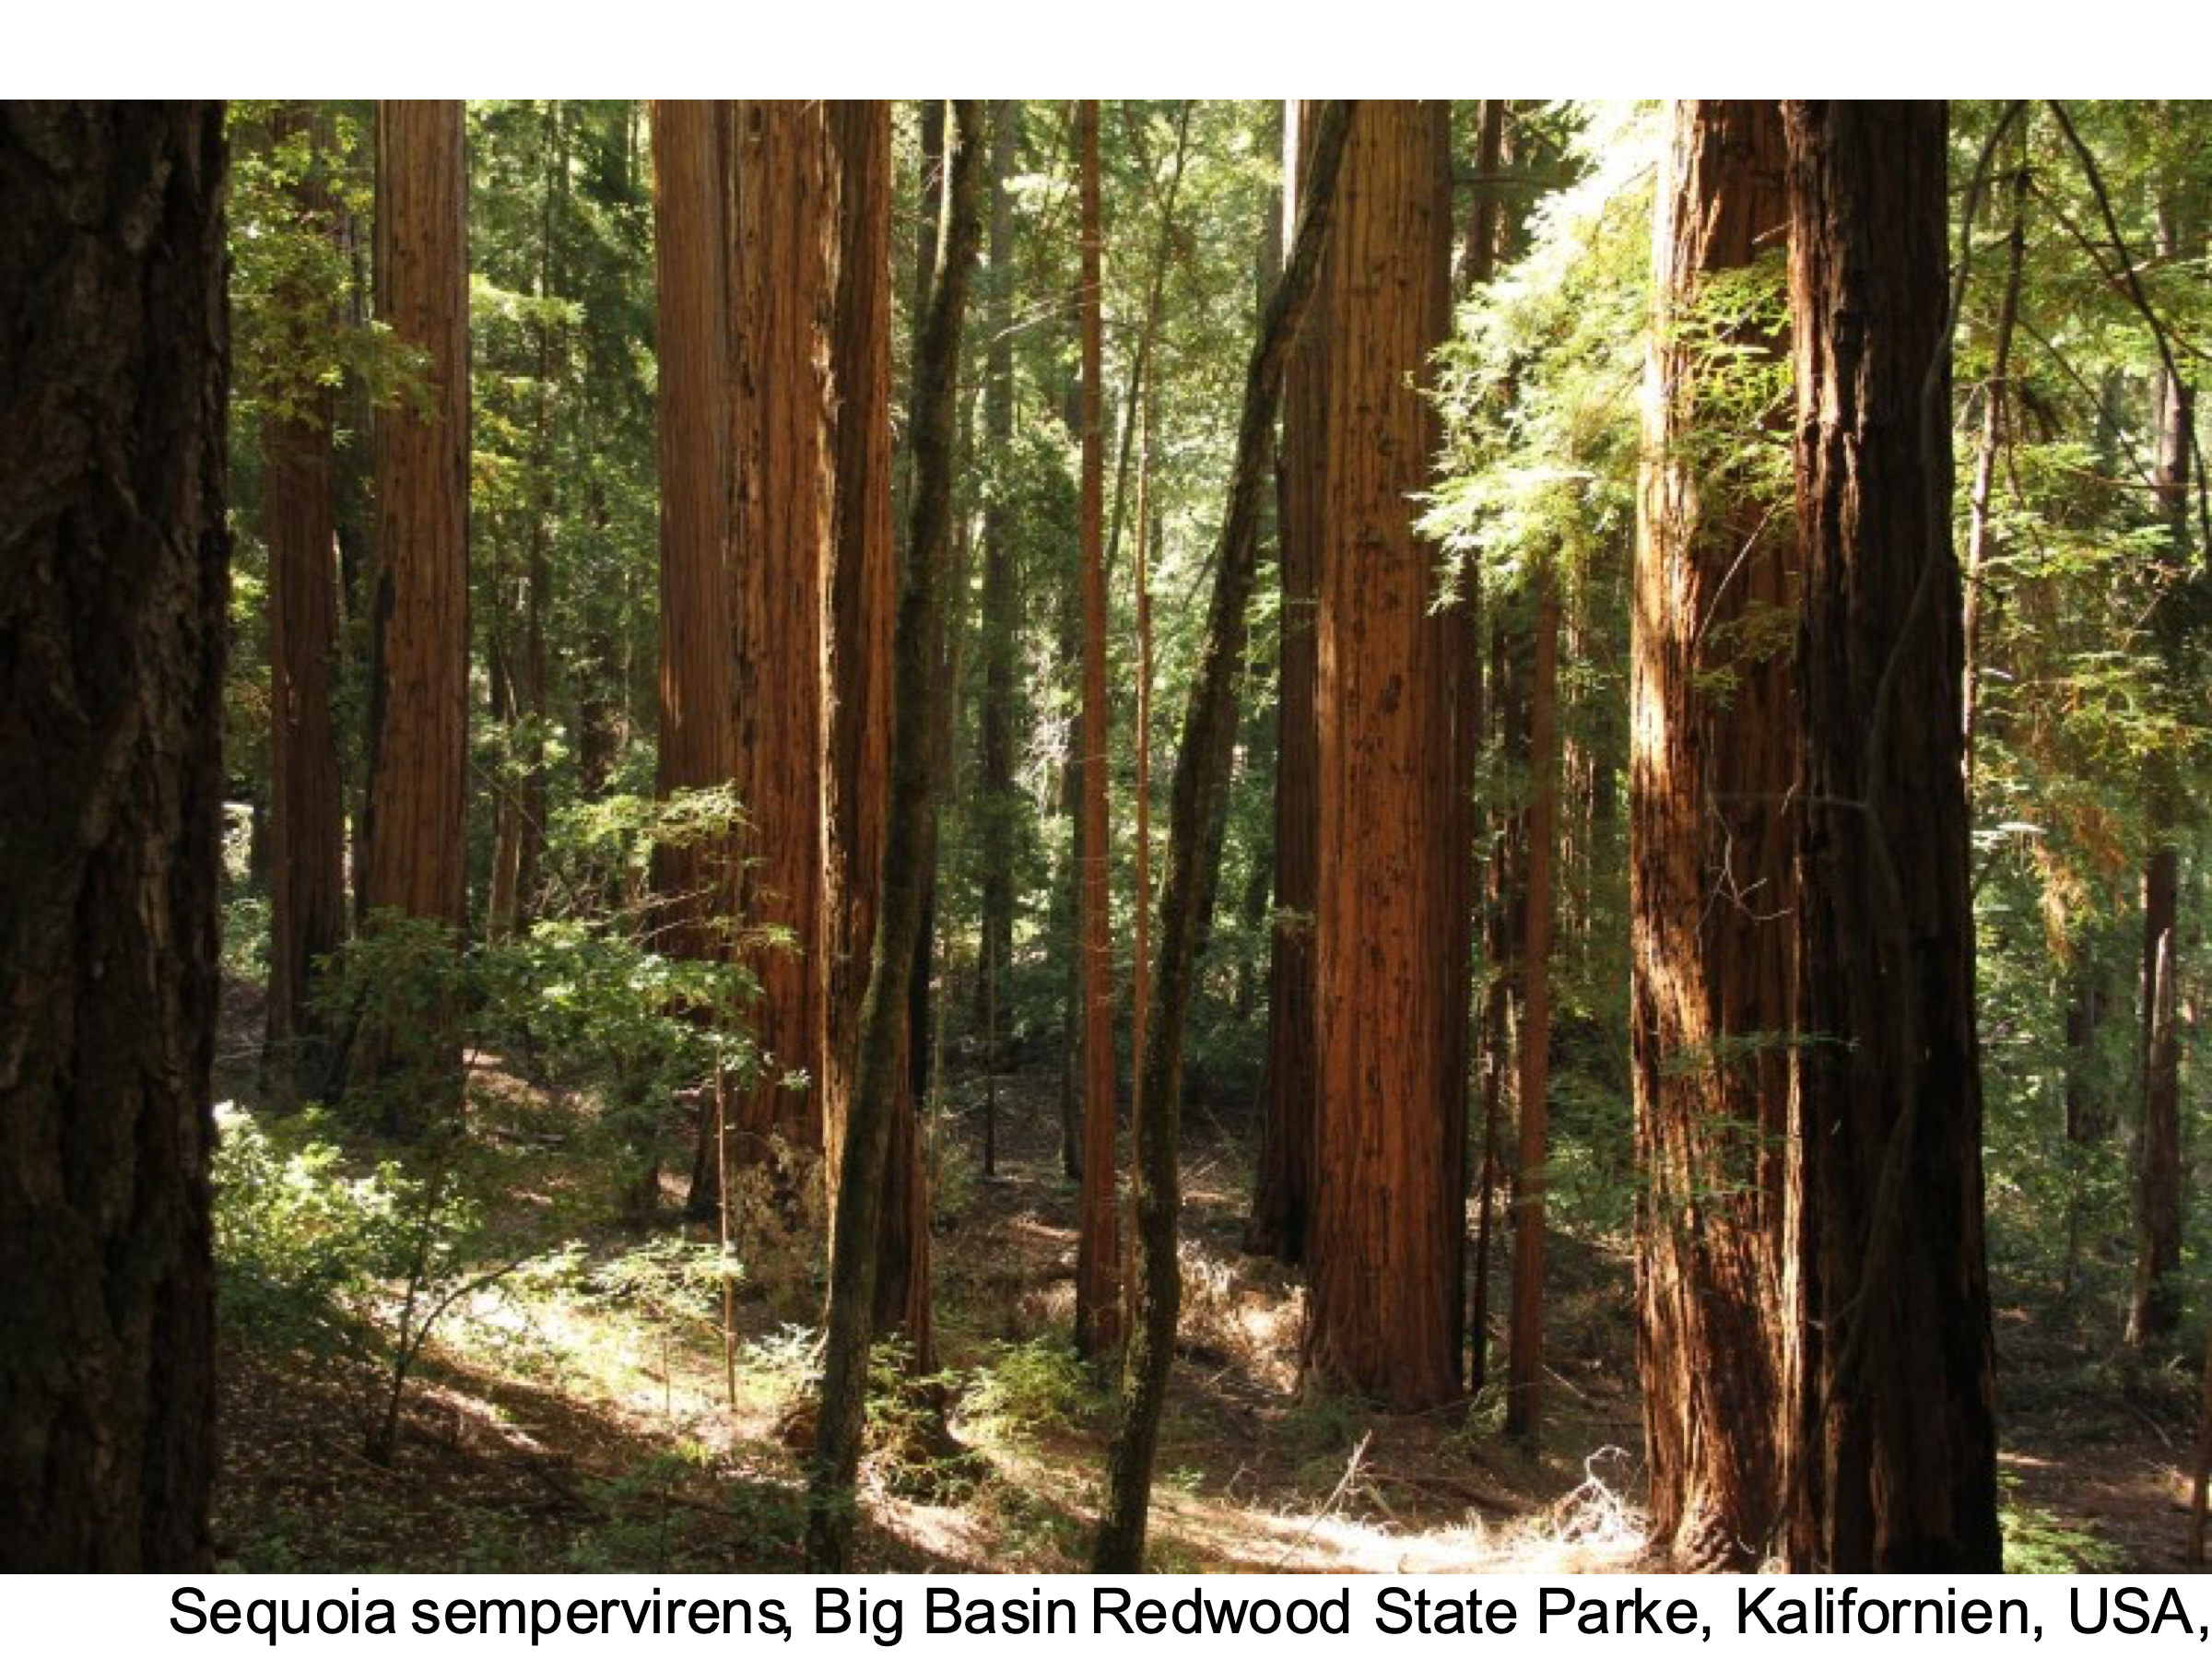
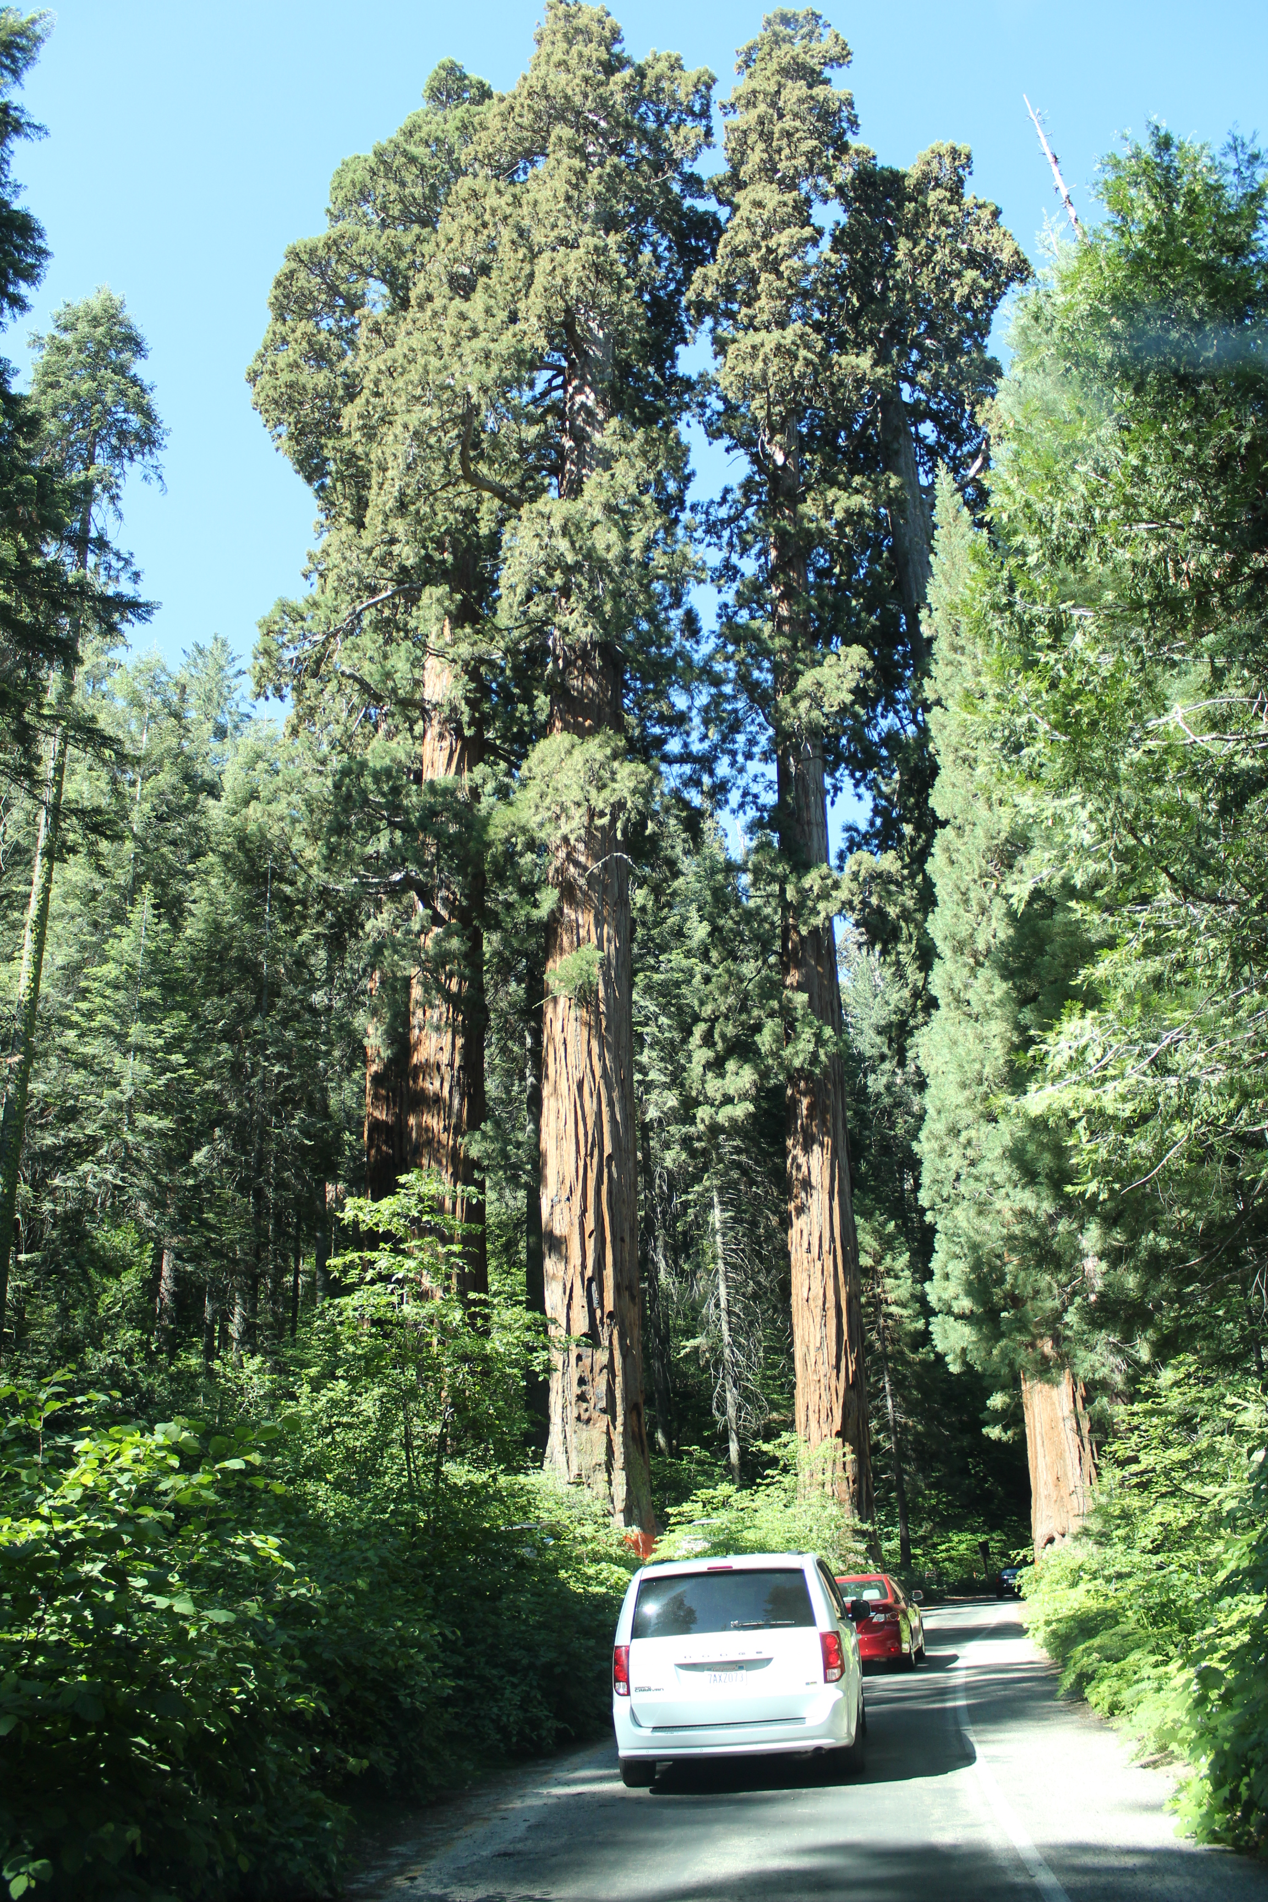
Activiteit 2.1: Bos en land – bossen op aarde
Notes:
Image from Pixabay: It is not necessary to quote the source

Slide 26
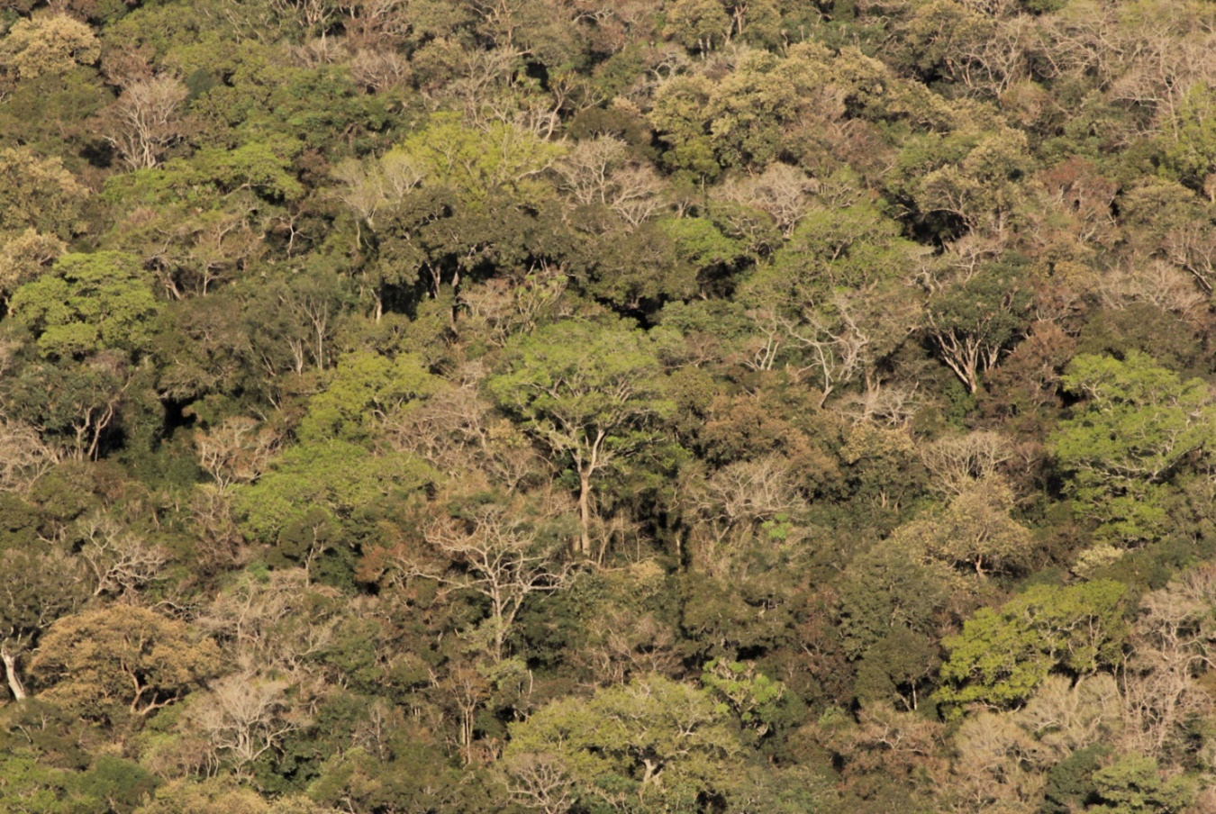
Activiteit 2.1: bos en land – bossen op aarde
Notes:
Image from Pixabay: It is not necessary to quote the source

Slide 27
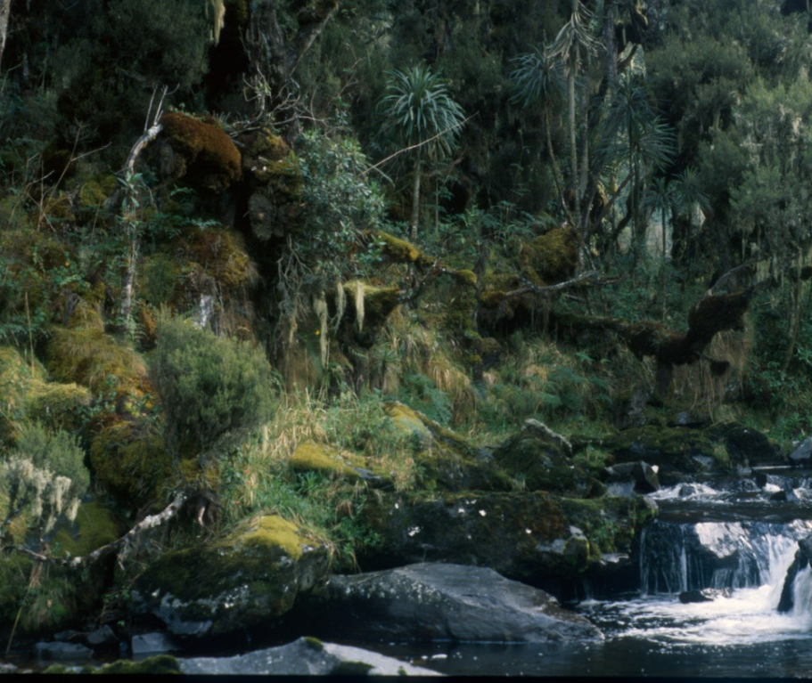
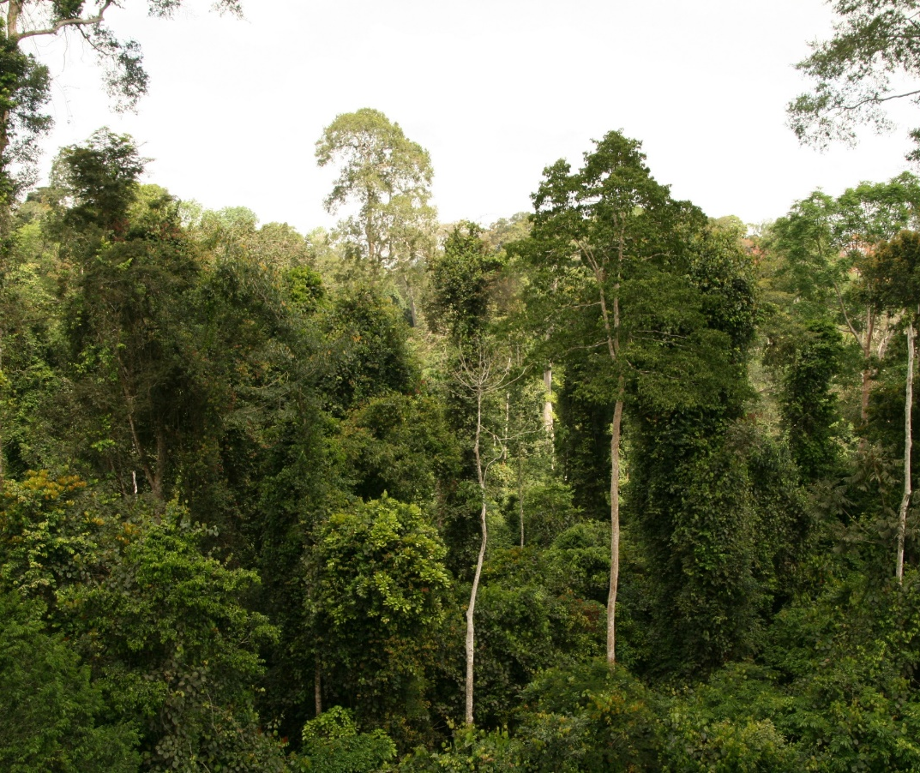
Activiteit 2.1: bos en land – bossen op aarde
Notes:
Image from Pixabay: It is not necessary to quote the source

Slide 28
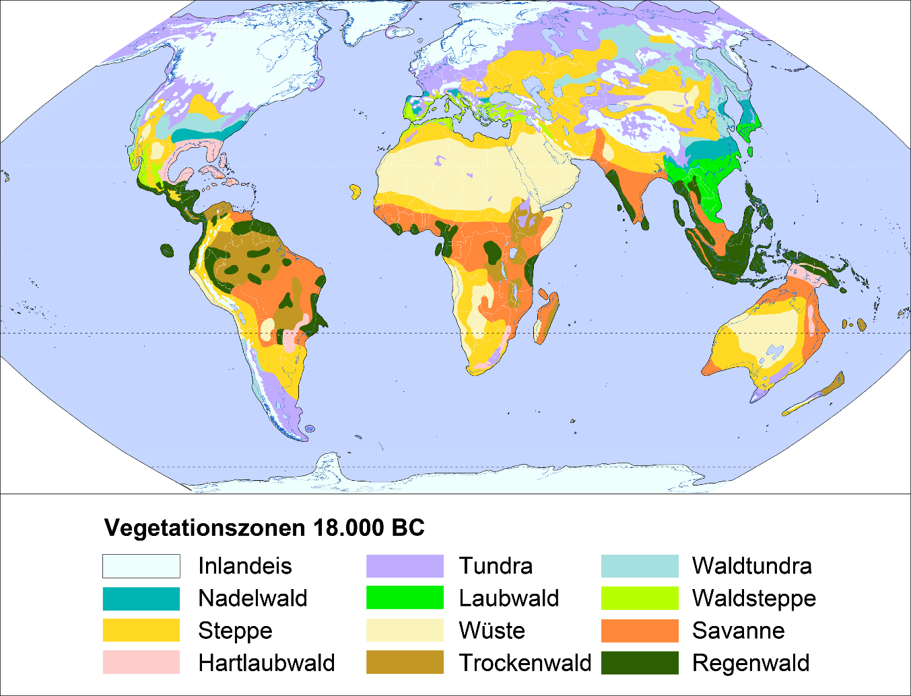
Activiteit 2.2: Bossen in transitie
Vegetation zones 18,000 BC
Inland ice
Tundra
Forest tundra
Coniferous forest
Decid. forest forest
Forest steppe
Steppe
Desert
Savannah
Hard-leaf forest
Dry forest
Rain forest
Notes:
Image from Pixabay: It is not necessary to quote the source

Slide 29
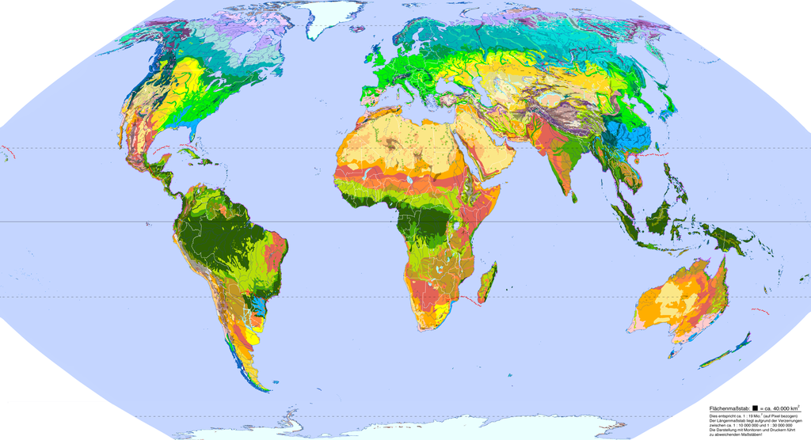
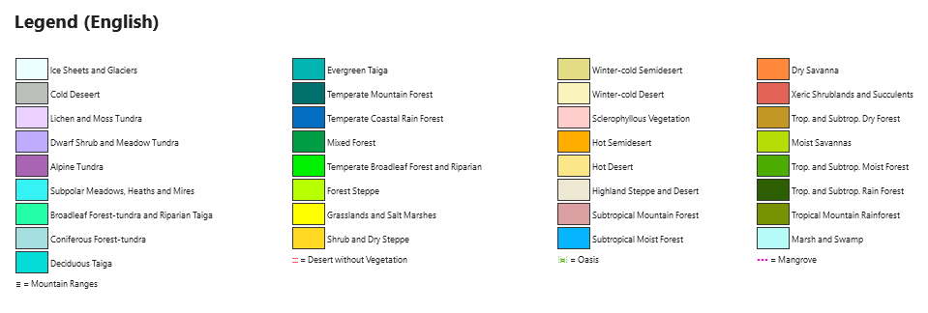
Activiteit 2.2: Bossen in transitie
Notes:
Image from Pixabay: It is not necessary to quote the source

Slide 30
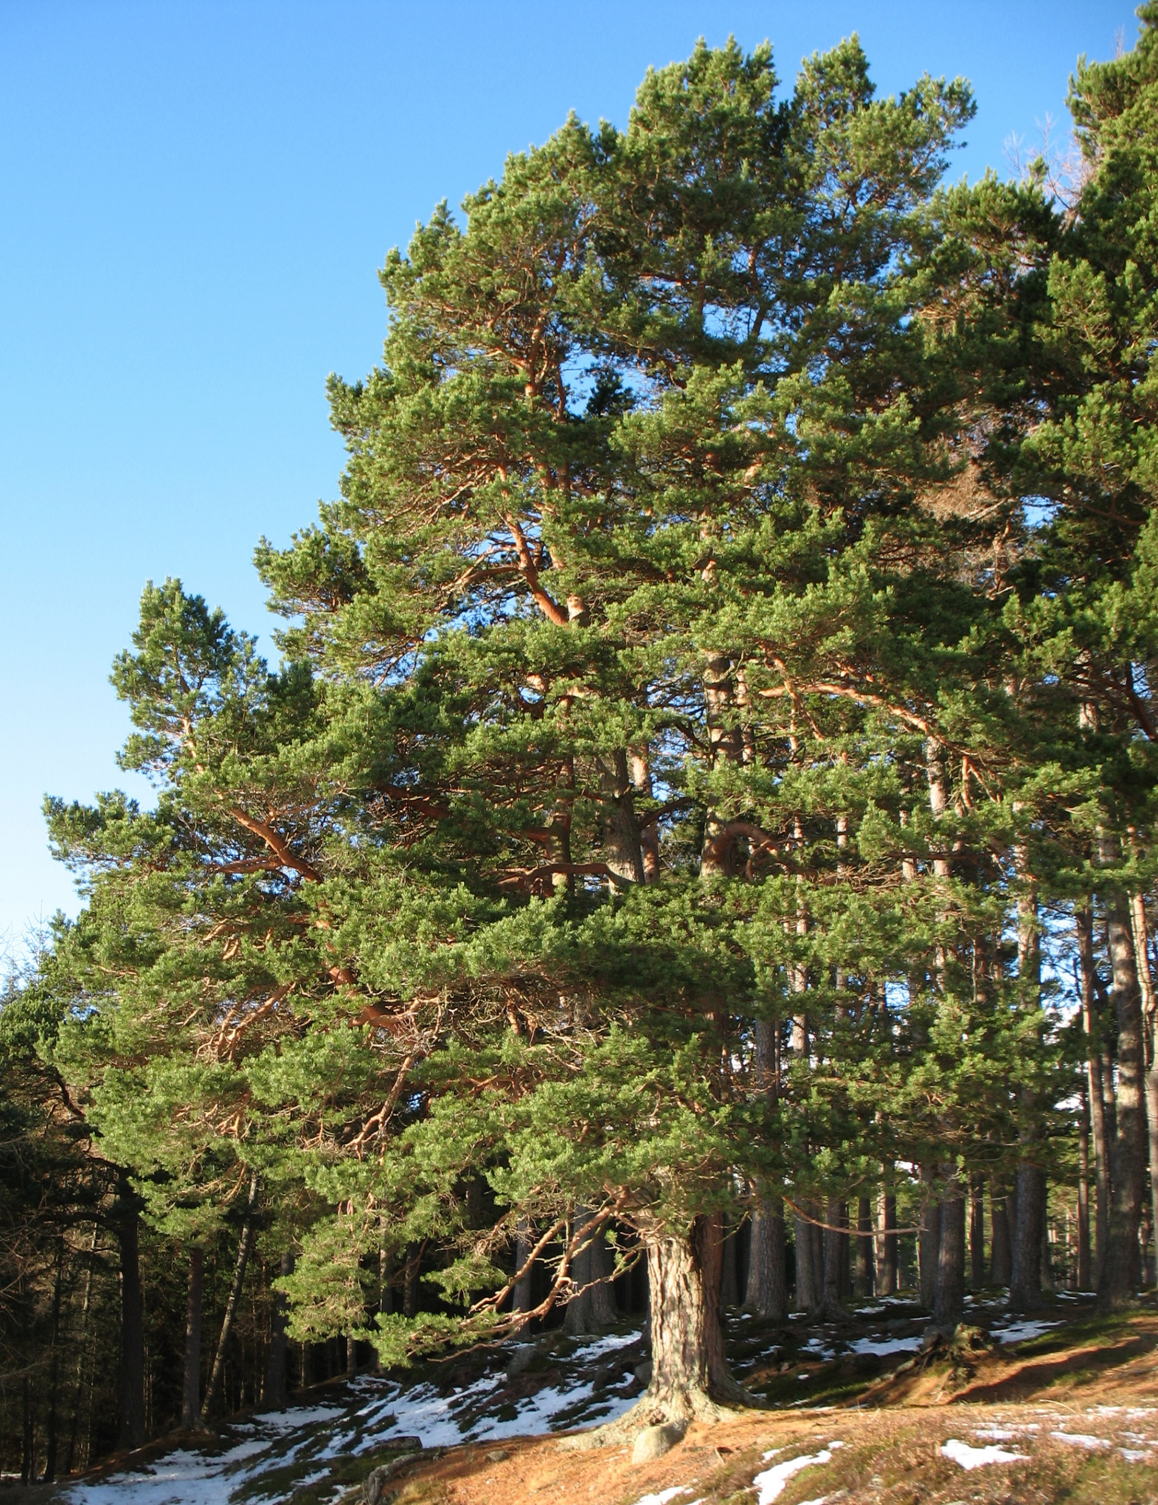
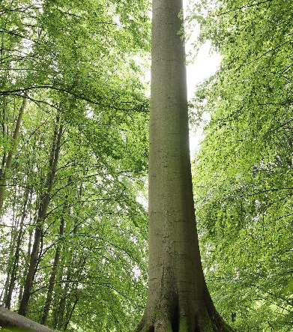
Activiteit 2.3: Bossen en klimaatverandering
Beuk (Fagus sylvatica)
Den (Pinus sylvestris)
Welke boomsoort is beter geschikt voor deze locatie? Beslis en motiveer uw beslissing!
Gebied
Zone: Centraal Europa
Hoogte: 700m ASL
Gemiddelde jaarlijkse temperatuur 7°C
Jaarlijkse neerslag: 1100 mm/jaar
Bodem: Grintmateriaal van gemengde herkomst, matig zuur, zandige leem
Bodemvocht: fresh
Verspreiding: in Central Europe 300-1000 m ASL
Gemiddelde jaarlijkse temperatuur: 4-12°C
Jaarlijkse neerslag: 450-2000 mm/year
Bodem: voedselrijk, zwak zuur tot kalkhoudend, samenhangend zandig tot lemig
Bodemvocht : moderate moisture
Bijzonderheden : jonge bomen verdragen schaduw; oude bomen zijn zeer concurrerend in de strijd om licht en verdringen daarom vaak andere boomsoorten
Verspreiding : in Central Europe up to 2000 m ASL
Gemiddelde temperatuur: summer 9-20°C, winter -20-0°C
Jaarlijkse neerslag : ≥ 400 mm/year
Bodem: geen bijzonderheden
Bodemvocht: droog of nat
Bijzonderheden: weinig veeleisende boomsoort, verdraagt vele bodems en klimaten, weinig concurrentie op goede standplaatsen

Slide 31
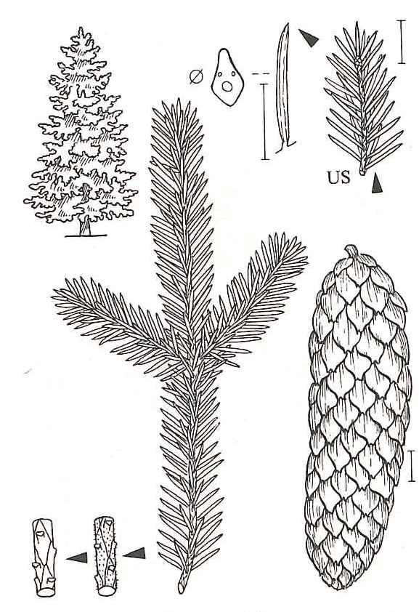
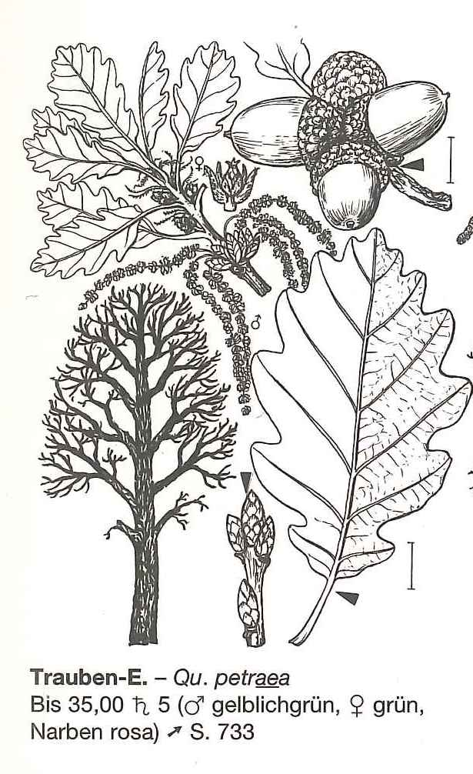
Activiteit 2.3: Bossen en klimaatverandering
Spar (Picea Abies)
Eik (Quercus petrae)
Een boseigenaar draagt zijn landgoed over aan zijn dochter, een opgeleide boswachter. Sommige gebieden moeten worden herbebost. Welke boomsoort moet zij kiezen voor de nieuwe aanplant?
Gebied
Alpine foothills, Burgenland, Austria
Hoogte: 300m ASL
Gemiddelde temperatuur: 9°C
Jaarlijkse neerslag: 800 mm/jaar
Bodem: leem
Jaarlijkse groei : 6 m³/ha/year
Bosbouwperiode: 120 years
Gemiddelde prijs per m³: 115 €
Risico: laag risico van windtrekking (diep wortelgestel), laag risico van schorskever, middelmatig risico van andere insecten
Jaarlijkse groei: 11 m³/ha/year
Bosbouwperiode: 80 years
Gemiddelde prijs per m³: 95 €
Risico: Groot risico door schorskever, windhinder (leemgrond met laag zuurstofgehalte leidt tot zeer vlakke wortelsystemen dicht bij het oppervlak)

Slide 32
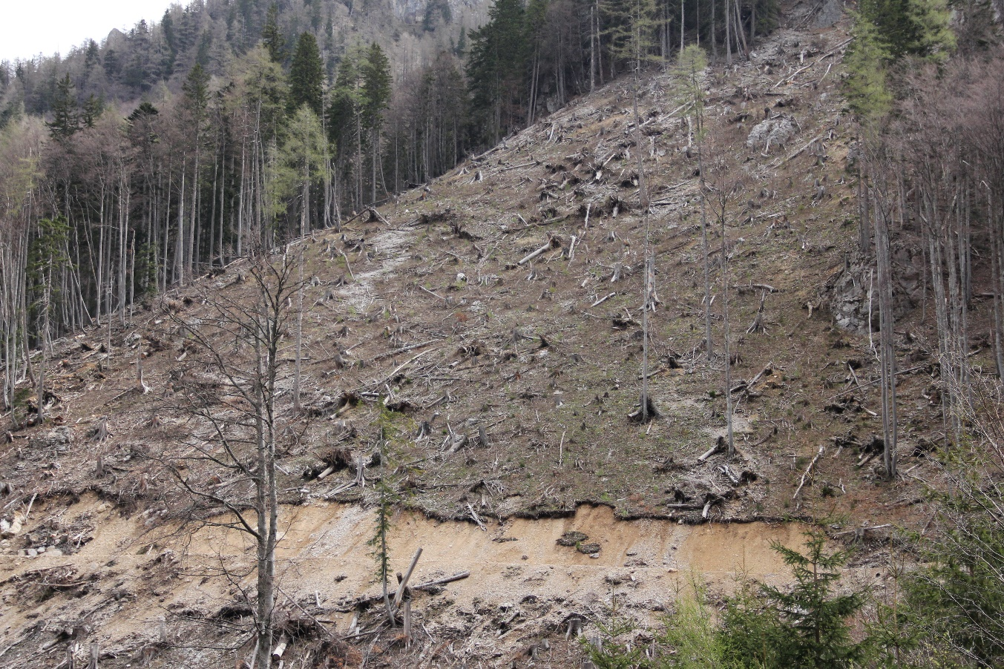
Activiteit 2.3: Bossen en klimaatverandering
Een zware storm heeft grote delen van het bos omgewaaid. Omdat dit een beschermend bos is, moet het zo snel mogelijk herbebost worden.
Bespreek in groepjes met welke aspecten je rekening moet houden om een goede beslissing te nemen: terreinomstandigheden, juridische en economische aspecten ...
Kosiak, Austria (Foto: Hanns Kirchmeir)

Slide 33

Christina.Pichler-Koban@aau.at

